Slide 1
CNN動物圖片辨識
B10923001 李德龍

Slide 2
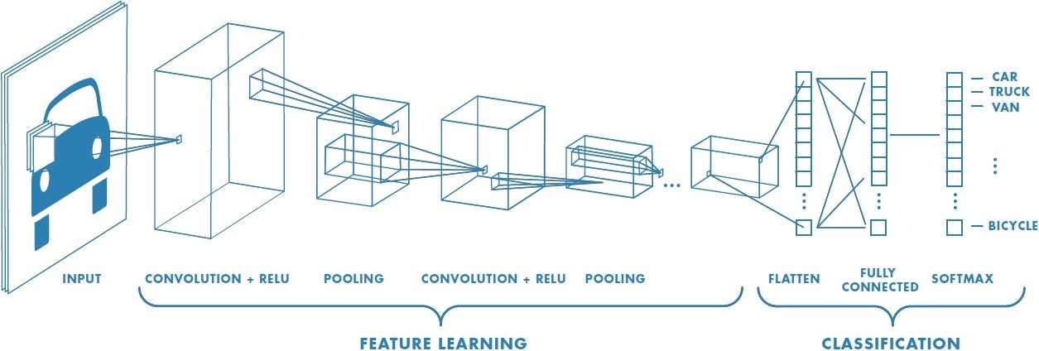
CNN convolutional neural network卷積神經網路
卷積神經網路由一個或多個卷積層和頂端的全連通層組成，同時也包括關聯權重和池化層。這一結構使得卷積神經網路能夠利用輸入資料的二維結構。與其他深度學習結構相比，卷積神經網路在圖像和語音辨識方面能夠給出更好的結果。

Slide 3
Tensorflow
Keras
Tensorflow最初為Google Brian 所開發。在2015時，Google將之開源，為現今重要的深度學習框架之一，它支援各式不同的深度學習演算法，並已應用於各大企業服務上，Ex: Google, Youtube, Airbnb, Paypal ... 等。此外，Tensorflow也支援在各式不同的device上運行深度學習 Ex: Tensorflow Lite 、 Tensorflow.js 等等。Tensorflow為目前最受歡迎的機器學習、深度學習開源專案。
Keras是一個用Python編寫的開源類神經網路庫，從2021年8月的版本2.6開始，它是在TensorFlow 2上建立的高層API，Keras旨在快速實現深度神經網路，專注於使用者友好、模組化和可延伸性。

Slide 4
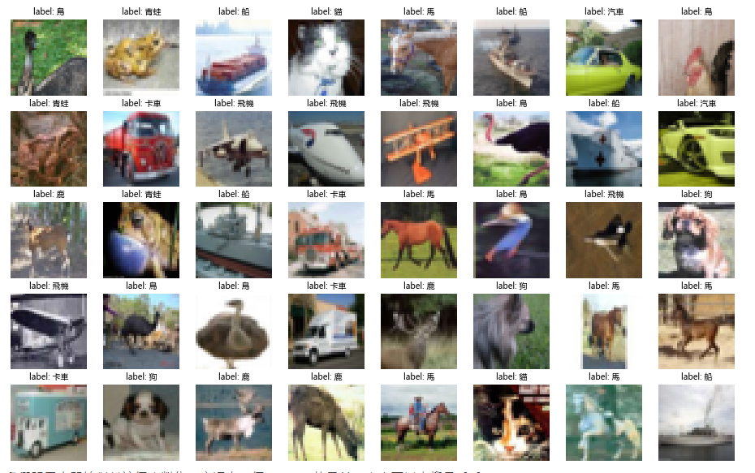
訓練資料集_CIFAR-10
CIFAR-10 是電腦視覺領域中廣為人知的資料集，很多機器學習的初學者都會使用這個資料集，資料集內含10個類別的圖片，分別是飛機、汽車、鳥、貓、鹿、狗、青蛙、馬、船、卡車，CIFAR-10 中包含了 60000 張 32 × 32 的彩色圖片，每張圖片裡面都包含有一個物件，這個物件屬於 這10 個類別中的其中一個類別。

Slide 5
程式碼

